Slide 1
FO-COP-006 V2

Slide 2

ANÁLISIS DE RESULTADOS OPERACIÓN ESTADÍSTICA

Slide 3
Análisis de Datos
Contexto
Permite situar los resultados dentro del marco general del Sistema del Subsidio Familiar, identificando factores externos que puedan influir en la interpretación de los datos.
Identificación de los comportamientos de los indicadores respecto al histórico.
Comparabilidad
Evalúa la posibilidad de establecer comparaciones válidas entre periodos, regiones y entidades si es el caso, asegurando la homogeneidad de los indicadores.
Análisis de información y comparación con otros resultados.
Consistencia Interna de las Variables (Acopio):
Verifica que los datos reportados se encuentren correctamente estructurados y no presenten contradicciones dentro del mismo conjunto de información.
Análisis y comparación de los datos actuales e históricos.

Slide 4
Análisis de Datos
Coherencia
Garantiza que las relaciones entre variables sean lógicas y conformes a los lineamientos estadísticos definidos.
Exista coherencia de los resultados entre el ámbito nacional y la desagregación geográfica.
Datos Atípicos (Acopio y Análisis)
Identifica valores que se desvían significativamente del patrón esperado, evaluando su pertinencia y la necesidad de ajustes o verificaciones adicionales.

Slide 5
Contexto Datos Sistema del Subsidio Familiar - Año 2024
Afiliados
Servicios Sociales
Infraestructura
Recurso Humano

Slide 6
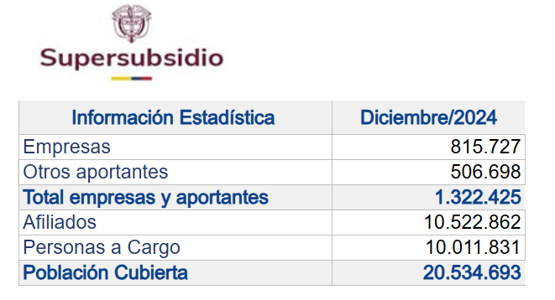
Contexto Datos Sistema del Subsidio Familiar - Año 2024

Slide 7
AFILIADOS
10.522.860
Afiliados por Categoría Afiliados por Género
Categoría A: 74% Masculino 55%
Categoría B: 15% Femenino 45%
Categoría C: 9%
Afiliados por Rango de Edad
Afiliados por Tipo De 29-49 años 55%
Dependientes 90% De 22-28 años 19%
Disminución de Afiliados respecto al año 2023 de 207.733 (-2%)
Año 2023: 10.730.593 Año 2024: 10.522.860

Slide 8
PERSONAS A CARGO
10.011.831
Por Parentesco Por Departamento
Hijos 60% Bogotá D.C. 32%
Cónyuge/ Compañ. Permanente 27% Antioquia 18%
Rango de Edad Subsidio Monetario Recibido
De 29-49 años 18% $3.3 Billones. (2023 $3.0 Bill.)
Más de 60 años 12%
Disminución de Personas a Cargo: Año 2023: 10.557.451 Año 2024: 10.011.831
545.620 Personas.

Slide 9
EMPRESAS
815.727
Tipo Aportante
Empresas + Pensionados + Independientes + Facultativos : 1.322.425 Afiliados
Aportes Empresas Total de Aportantes
$12.6 Billones (2023 – $11.3 Bll) 12% $12.7 Billones (2023- $11.4 Bll) 11%
Regiones
Bogotá D.C. 41% R. Occidente 36%
Por CCF
Comfama: 15% Compensar: 13% Colsubsidio: 12%
Incremento de Empresas: Año 2023: 791.930 Año 2024: 815.727
23.797 Nuevas Empresas Afiliadas.

Slide 10
SERVICIOS SOCIALES
40.9 mll.
Coberturas
Año 2023: 39.5 millones
Año 2024: 40.9 millones Incremento 4%
Programas Mayor Uso
Recreación 40% Biblioteca 25%
Categoría
A: 43% Abierto al Público: 21%
CCF
COMFAMA 15% CAFAM y COMFANDI 11%
Tipo Infraestructura
Centros Recreacionales y Vacacionales 43%

Slide 11
SERVICIOS SOCIALES
800.635
Crédito Social
Incremento 7%
Categoría
A: 82% B: 13%
Modalidad
Consumo 43% Libre Inversión 34%
Año | Cantidad | Valor
2023 | 786.696 | $1.8 billones
2024 | 800.635 | $1.9 billones

Slide 12
SERVICIOS SOCIALES
6.890.879
Subsidio en Especie
Incremento: 35.141 millones - 12%
Categoría
A: 79% B: 21%
Subsidio más Entregado
42%: "Leche, Alimentos enriquecidos, medicamentos y demás relacionados con el nacimiento de los hijos."
16%: "Textos, útiles escolares y demás material"
Año | Cantidad | Valor
2023 | 7.463.818 | $299.117 millones
2024 | 6.890.879 | $333.259 millones

Slide 13
RECURSO HUMANO
88.564
Cantidad Trabajadores Promedio
88.564 trabajadores Año 2023: 86.993 Incremento 1.571 Trabajadores (2%)
Por Género
Femenino 60.099 (68%)
Masculino 28.453 (32%)
Valor Salario promedio
$139.154 millones
Incremento de $39.334 millones (39%) - Año 2023: $99.819 millones.

Slide 14
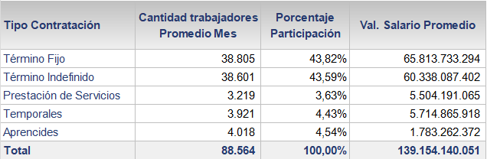
RECURSO HUMANO
Tipo de Contratación
Mayor Participación:
Término Fijo y Término Indefinido: c/u 44%.

Slide 15
INFRAESTRUCTURA
2.340
Total Infraestructura
Año 2023: 1.737 un. Año 2024: 2.340 un.
Incremento del 35% (603 un)
Tenencia
En Convenio 61% En Propiedad 21% (Igual tendencia año 2023)
Por Región
Occidente 65% Atlántica y Centro 12%

Slide 16
LIMITACIONES
RESULTADOS DE LA OPERACIÓN ESTADÍSTICA
La operación se limita al reporte del registro administrativo por parte de las Cajas de Compensación Familiar, lo cual está supeditado a la calidad y consistencia de los datos reportados en SIMON.
• La limitación está relacionada con la disponibilidad de esta información (poblaciones históricas), que solo está disponible con los criterios exigidos desde los años 2017 en adelante.
• La operación se limita al reporte del registro administrativo por las CCF, supeditado al informe dentro del término fijado por la circular externa, de lo contrario un reporte extemporáneo limita los resultados.
No hay fortaleza en datos de Enfoque Diferencial.

Slide 17
GRACIAS

Slide 18
FO-COP-006 V2

